Slide 1
Saint augustin
Son histoire et ses œuvres

Slide 2
Carte d’identité

Slide 3
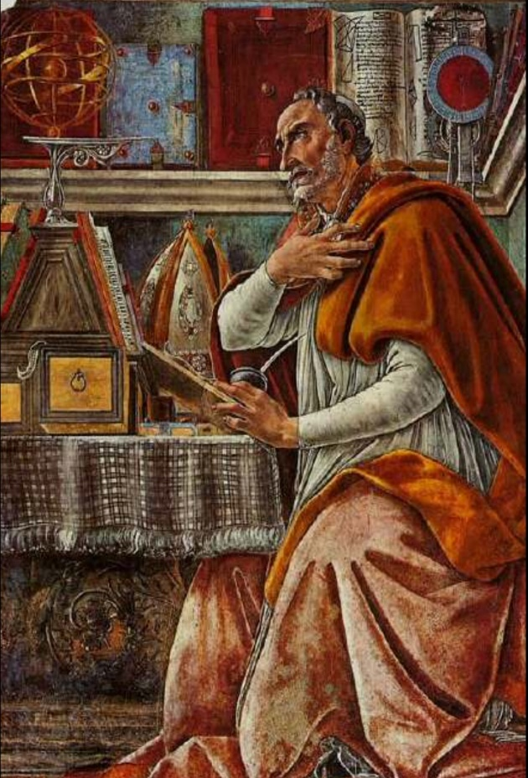
Nom / Prénom : Saint Augustin du nom Aurelius Augustinus
Naissance: 13 novembre 354 à Thagaste
Mort : 28 août 430 à Hippone
Fonction : Philosophe et théologien chrétien
Religion : Chrétien
Œuvres : Les Confessions (œuvre la plus connue et où il raconte l'itinéraire spirituel qui l'a mené, d'une jeunesse débauchée, à se convertir et devenir évêque d'Hippone)
Etude / Formation : Il s’est tourné vers l'étude et la foi chrétienne. Puis à 16 ans, il part à Carthage où il délaisse la religion pour s'adonner à l'étude de la rhétorique.

Slide 4
Son histoire

Slide 5
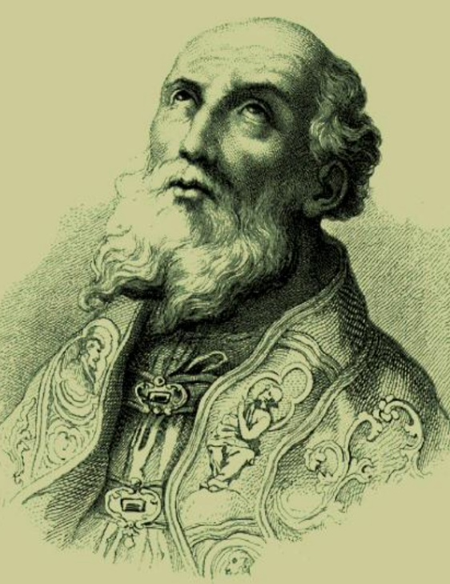
Saint Augustin est séduit par le manichéisme, il se convertit donc au christianisme et devient évêque d’Hippone.
Il rédige la Cité de Dieu, qui est d’ailleurs l’ouvrage le plus reproduit par les copistes du Moyen-Age, puis il est canonisé en 1298 par le pape Boniface VIII.
Son ouvrage Les Confessions représente la première œuvre autobiographique, qui l’a également rendu connu. En effet, il y confesse ses fautes, et exalte la gloire de Dieu. Il raconte sa jeunesse débauchée et donc sa conversion au christianisme. Il s’interroge sur l’origine du mal, livre ses réflexions sur la nature du temps, ou encore s’émerveille devant la puissance de la mémoire.
Saint Augustin est également célèbre car il est le seul Père de l’Église dont les œuvres et la doctrine aient donné naissance à un système : l’augustinisme.
L’augustinisme imprégnera toute la réflexion philosophique puis alimentera les débats suscités par l’interprétation de l’augustinisme qui ont contribué aux conceptions modernes de la liberté et de la nature humaine.
*Augustinisme : système constitué et unifié à partir de la pensée de Saint Augustin

Slide 6
vie de Saint augustin représentée sous forme de BD

Slide 8
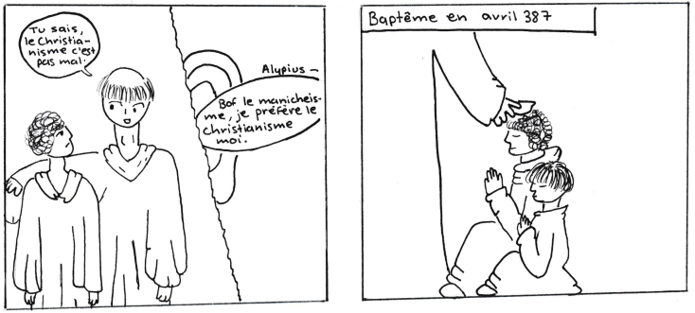

Slide 10
lien entre Saint Thomas DE Villeneuve et Saint Augustin

Slide 11
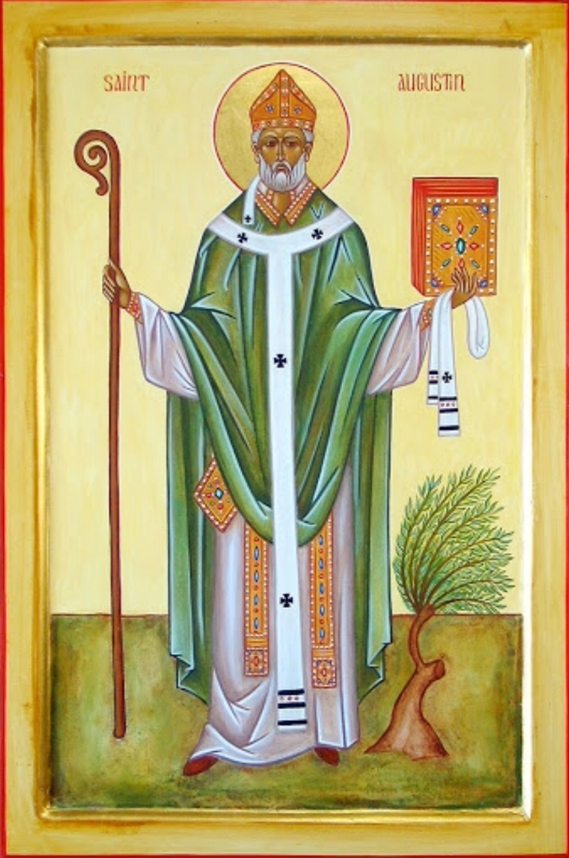
Pour commencer, saint Augustin est né le 13 novembre 354 à Thagaste. Il se prend pour passion la sagesse et la religion, il est par ailleurs l’un des quatre pères de l’église occidental.
Puis saint Thomas de Villeneuve est né vers le mois de novembre en 1486 à Fuenllana. Il est philosophe, prêtre catholique et archevêque de Valence de 1544 à 1555.
Nous pouvons affirmer le fait que saint Augustin et saint Thomas de Villeneuve ont des points communs comme leur amour de la philosophie (sagesse) mais aussi leur dévouement à Dieu. Mais le rapport entre ces deux religieux est bien plus complexe.

Slide 12
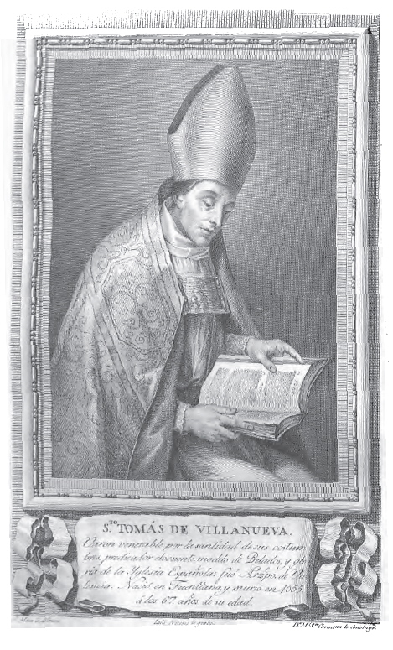
Nous pouvons avancer le fait que saint Thomas marche dans les pas d’Augustin D’Hippone. En effet, saint Thomas rentre dans l’ordre religieux « des Augustiniens » et en apprend les règles. Ces règles sont en l’occurrence celles de saint Augustin d’Hippone. La première est de partager sa vie avec celle des plus démunis, vivre dans la chasteté, la pauvreté et l’obéissance. Cette règle inspira de nombreux ordres et nombreuses communautés de moines et chanoines au Moyen âge.
Quand saint Thomas devint évêque réformateur, il résidait parmi ses confrères, accueillait les plus pauvres, les soignait exactement comme veut la règle de saint Augustin.
Nous retrouvons les caractéristiques du modèle et de l’enseignement de saint Augustin dans les œuvres de saint Thomas de Villeneuve.
Pour conclure, nous pouvons affirmer que saint Thomas et saint Augustin sont liés. L’un est l’initiateur de la théorie l’autre est son porte-parole.

Slide 13
Diaporama réalisé par les élèves de Terminales A et B de la classe H.L.P de Mme PINEL
Montage, musique et mise en forme : DE RIDDER Yuna et BERNARD Clarisse
Lien entre les deux compères : ANTONA Anaïs
Carte d’identité : DE BEUKELAER Victoria
Iconographie : JURKEW Eva
Histoire de saint Augustin : RAOUL JOURDE Marie
Bande Dessinée : WOLFF Elsa

